Slide 1
Trường Tiểu học Đại Lai
CHÀO MỪNG QUÝ THẦY CÔ
VỀ DỰ GIỜ, THĂM LỚP
Môn: Toán
Giáo viên thực hiện: Nguyễn Thị Cúc

Slide 2
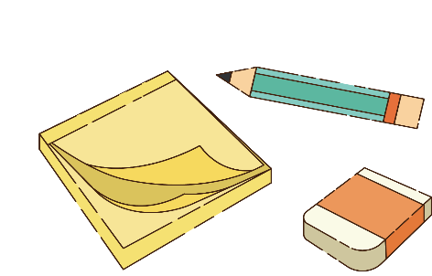
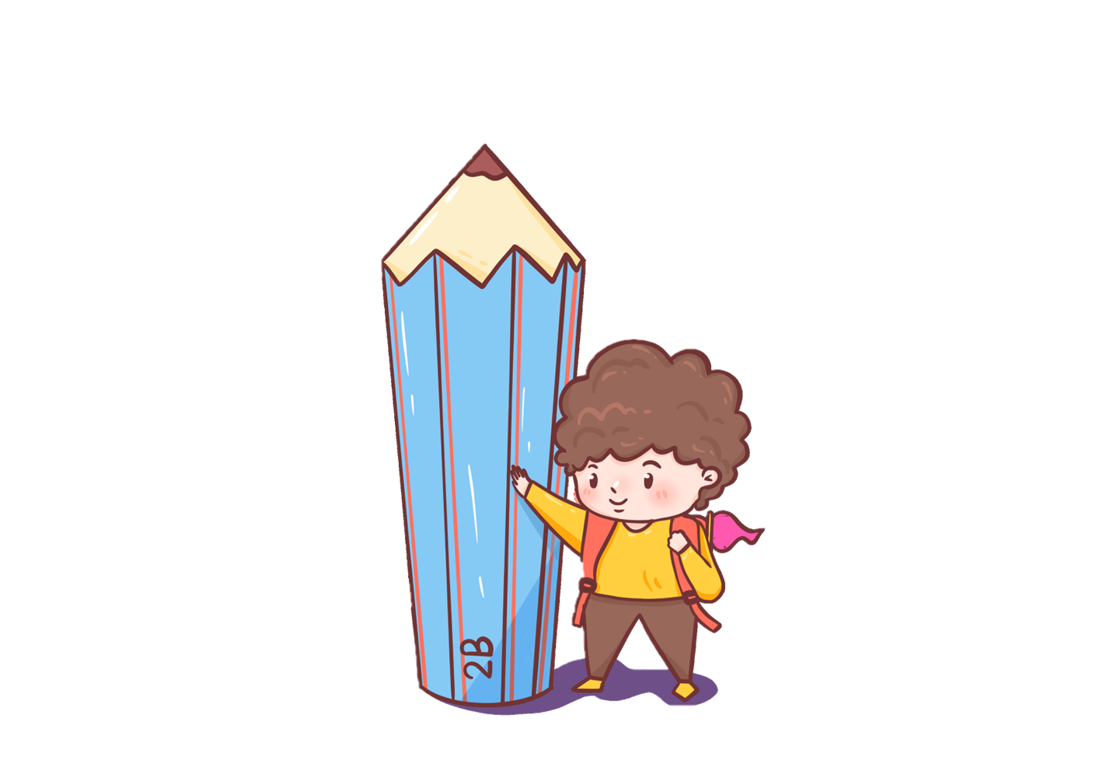
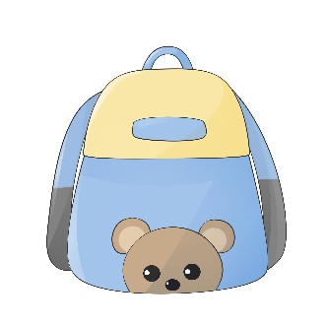

Slide 3
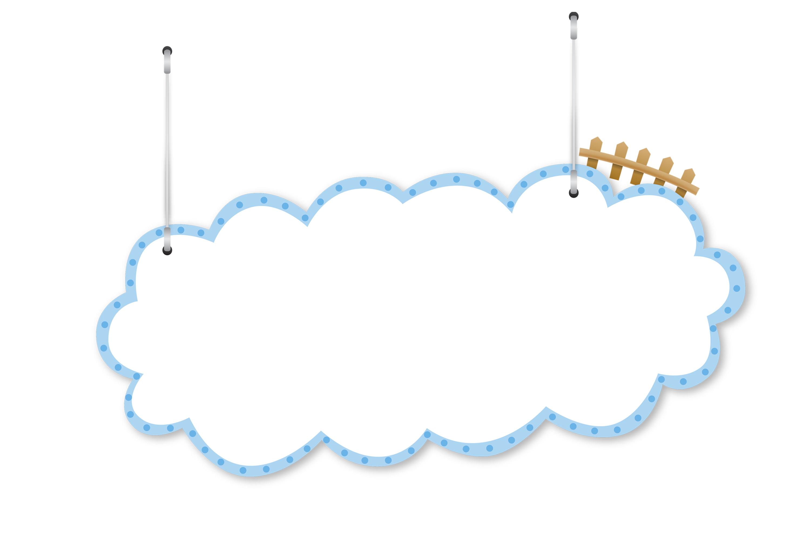
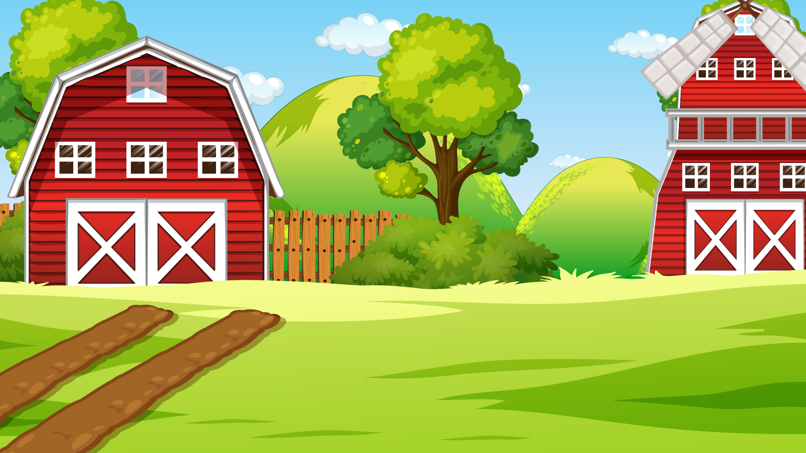
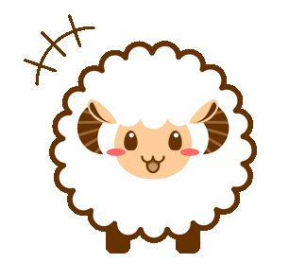
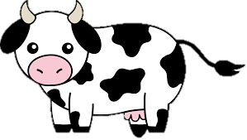
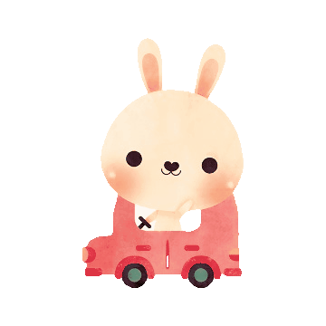
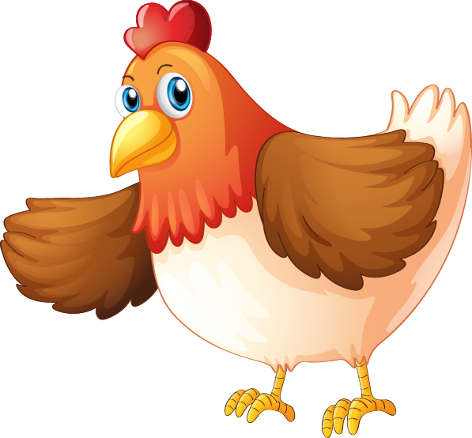
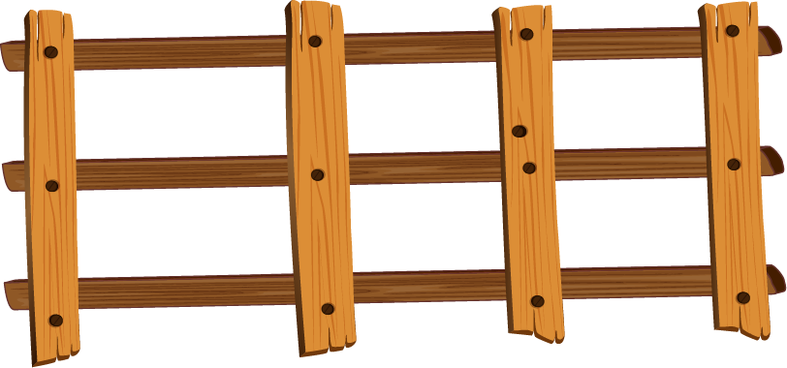
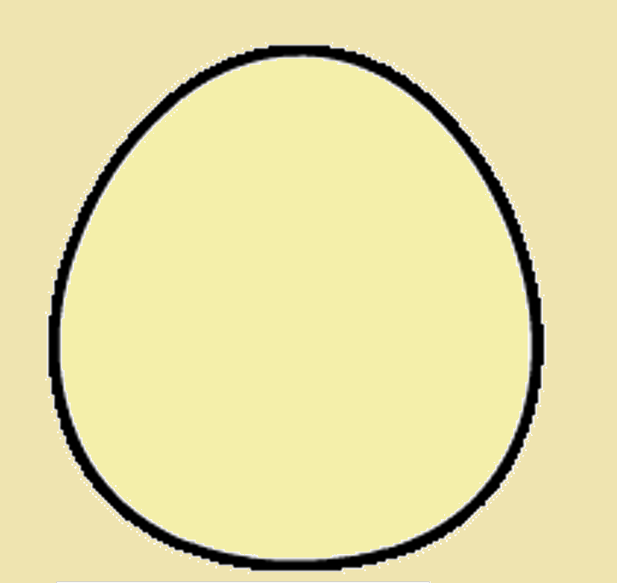
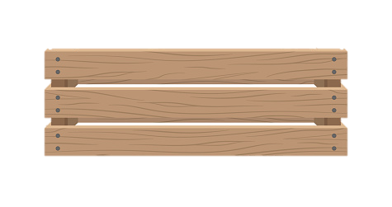
Nông trại
Vui vẻ

Slide 4
Học tiếp

Slide 5
Câu 1:
7 m 4 cm = ... m
A. 74
C. 7,04
B. 7,4
D. 7,44

Slide 6
Câu 2:
2 tấn 3 yến = . . . tấn
A. 2,03
C. 22,3
B. 2,3
D. 223

Slide 7
Câu 3:
2 m² 4 dm² = ... m²
A. 2,4
C. 2,004
B. 2,04
D. 24

Slide 8
Câu 4:
6 l 78 ml = . . . l
A. 6,78
60,78
B. 6,087
D. 6,078

Slide 9
Câu 5:
2 tạ 3 kg = ... tạ
A. 2,03
C. 2,3
B. 20,3
D. 2,303

Slide 10
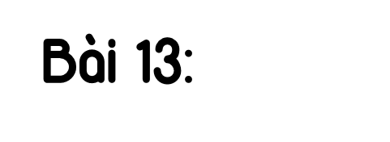
Hồng Linh

Slide 11
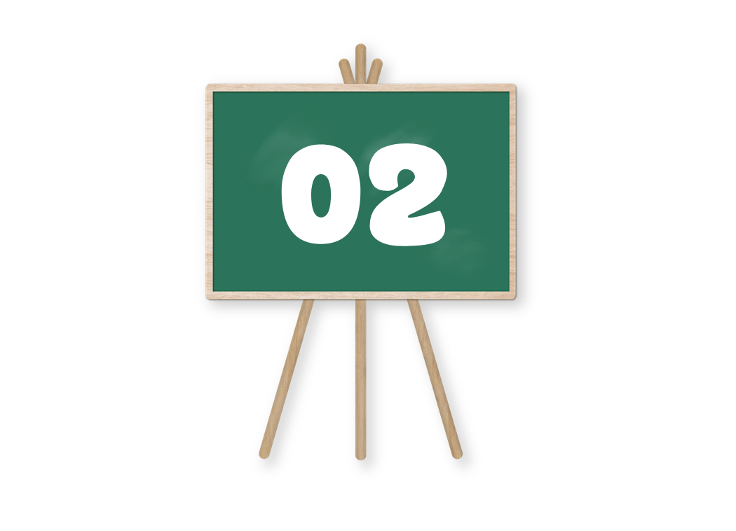

Slide 13
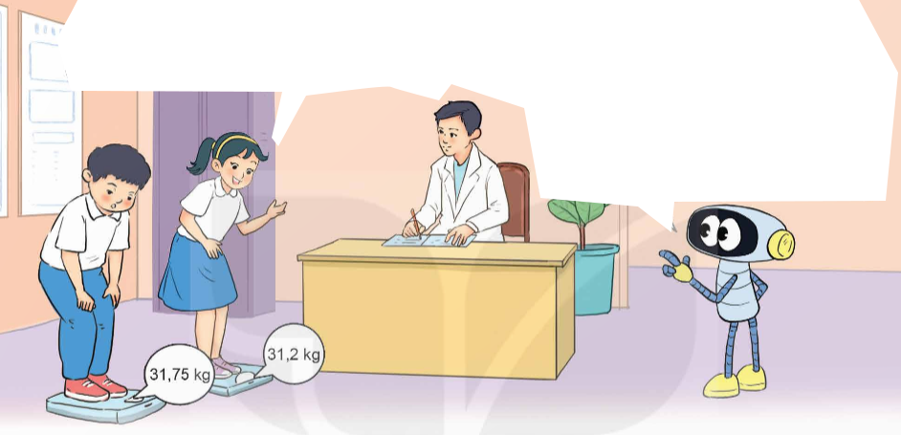
Làm tròn số thập phân đến số tự nhiên gần nhất
Bác vừa xem cân nặng của hai bạn. Mai cân nặng khoảng 31 kg.
Việt cân nặng khoảng 32 kg.
Chúng cháu cân nặng bao nhiêu ki-lô-gam ạ?
Bác sĩ đã làm tròn số cân nặng đến số tự nhiên gần nhất đấy!
Chính xác Mai cân nặng 31,2 kg.
Việt cân nặng 31,75 kg.
Notes:
Bấm chuột cho đến khi hiện nhiệm vụ , sau đó bấm vào phụ kiện để hiện kết quả

Slide 14
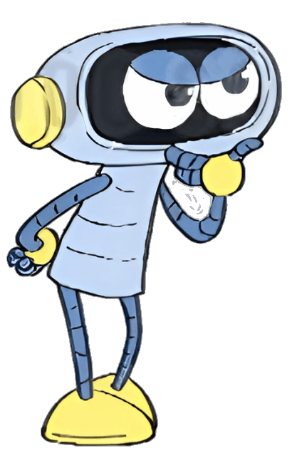
VD1: Làm tròn các số thập phân sau đến số tự nhiên gần nhất
Muốn làm tròn số thập phân đến số tự nhiên gần nhất, ta làm như thế nào?
31,2 31,56 31,75
Hoạt động cặp đôi
Notes:
Bấm chuột cho đến khi hiện nhiệm vụ , sau đó bấm vào phụ kiện để hiện kết quả

Slide 15
Vì 2 < 5
31,2
31
Khi làm tròn số thập phân đến số tự nhiên gần nhất, ta so sánh chữ số hàng phần mười với 5.
Làm tròn xuống
Vì 5 = 5
31,56
32
Làm tròn lên
31,75
Vì 7 > 5
32
Làm tròn lên
Notes:
Bấm chuột cho đến khi hiện nhiệm vụ , sau đó bấm vào phụ kiện để hiện kết quả

Slide 16
Muốn làm tròn số thập phân đến số tự nhiên gần nhất, ta làm như thế nào?
Khi làm tròn số thập phân đến số tự nhiên gần nhất, ta so sánh chữ số ở hàng phần mười với 5. Nếu chữ số hàng phần mười bé hơn 5 thì làm tròn xuống, còn lại thì làm tròn lên.
Notes:
Bấm chuột cho đến khi hiện nhiệm vụ , sau đó bấm vào phụ kiện để hiện kết quả

Slide 17
HOẠT ĐỘNG

Slide 20
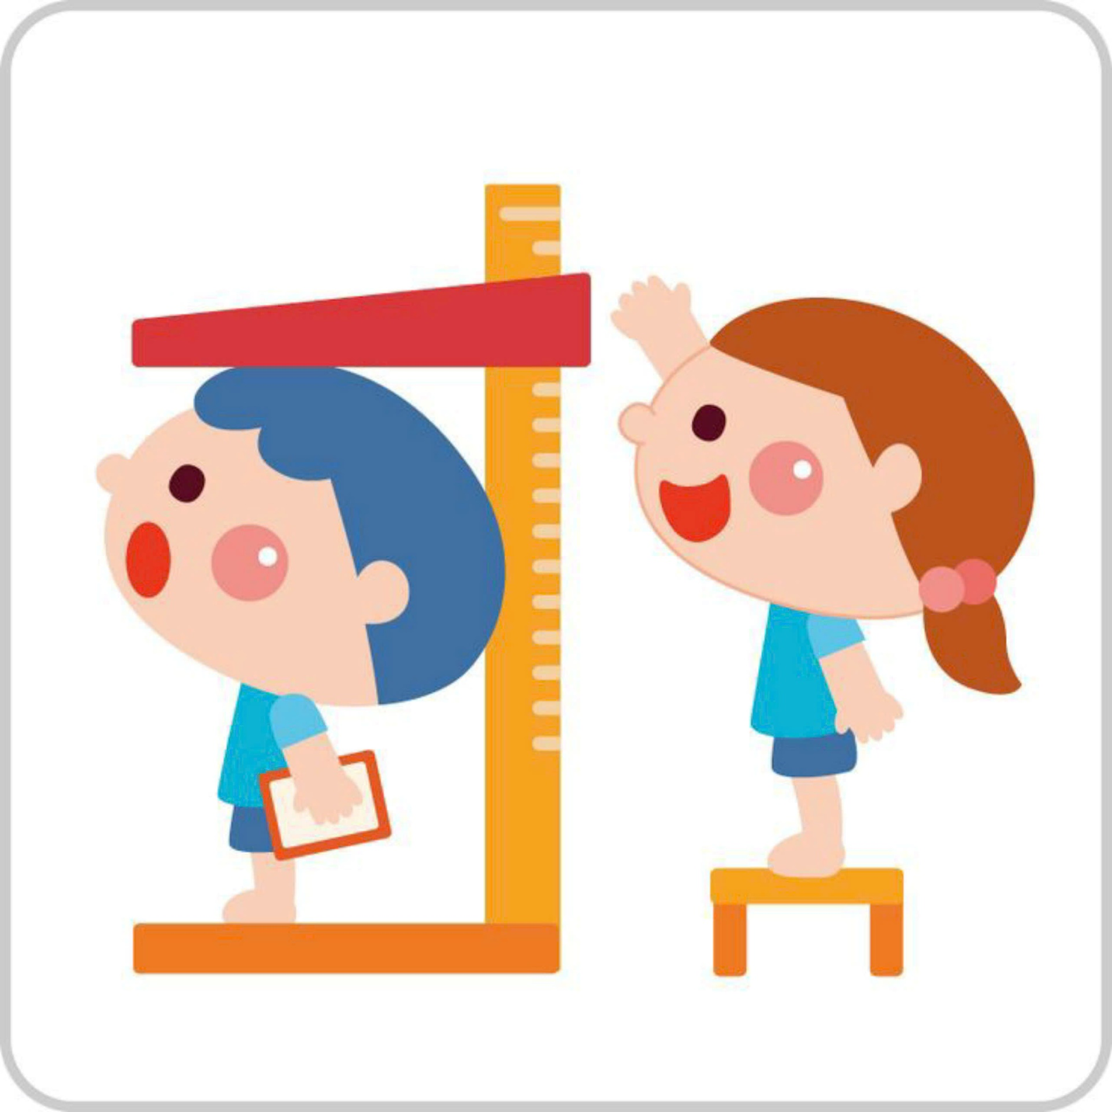
VẬN DỤNG: Làm tròn số đo chiều cao, cân nặng đến số tự nhiên gần nhất

Slide 21
Chúc các em học tốt nhé !

